Slide 1
LG41 IBS1.1 Veiligheid
Onderdeel tarief berekenen – les 3

Slide 2
Vorige week
Wat hebben we vorige week gedaan.
Veiligheid, loonbedrijven en kosten.
Materiaal, gebouwen en personen
Kosten in tijd, materiaal en imago
Wat is belangrijk bij een succesvol loonbedrijf?
Voorkomen met scholing, keurmerken, goed personeel.

Slide 3
Kosten trekker
Vaste kosten
Afschrijving
Rentekosten
Onderhoud
Arbeid eigen onderhoud
Reparatie
Banden
Verzekering
Onroerend goed
Algemene kosten
Variabele kosten
Brandstof
Smeermiddelen
Arbeidskosten
Bedrijfsleidingvergoeding
Overig (geen kosten)
Bedrijfsrisico en winstmarge
BTW

Slide 4
Afschrijving
Wat is afschrijving?
Bespreken t/m 12

Slide 5
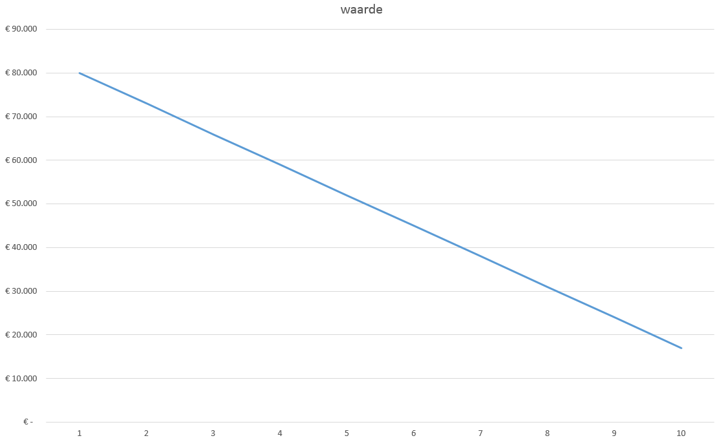
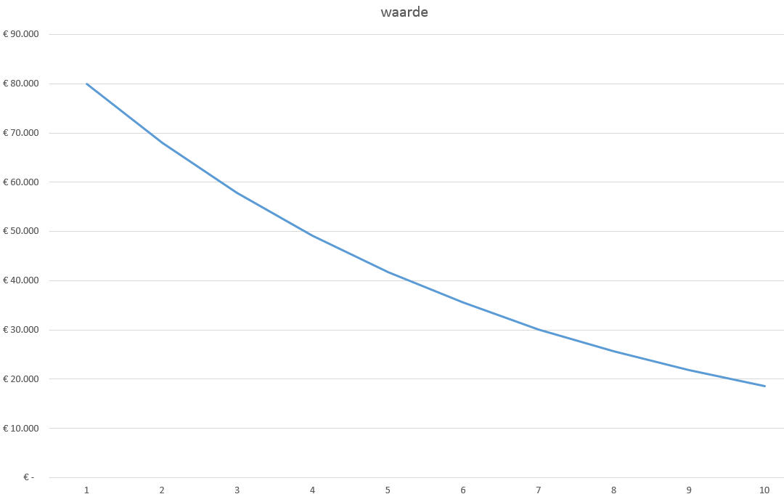
Afschrijving

Slide 6
Aanschafwaarde
Vervangingswaarde
Boekwaarde
Economische levensduur
Technische levensduur
Gebruiksuren
Je geeft het geld niet uit!

Slide 7
3 manieren van afschrijven
Vervangingswaarde – restwaarde
Economische levensduur
2. Vast percentage van de vervangingswaarde
3. Vast percentage van de boekwaarde

Slide 8
Oefenen met afschrijven
Maak opgave 13 t/m 17

Slide 9
Dat was ‘m!
Dagge bedankt zijt, da witte.

